Slide 1
Бөлім тақырыбы:
Көлік және жол белгілері.Морфология.
Сабақтың тақырыбы:Автокөлік тарихы
Қазақ тілі
5-сынып

Slide 2
Оқу мақсаттары:
  5.1.4.1.тірек сөздер мен жетекші сұрақтар арқылы негізгі ойды анықтау;
  5.4.4.3.сын есімнің шырай түрлерінің көркемдік ерекшелігін тану(сын есімнің шырайлары).

Slide 3
Бағалау критерийлері:
-Тірек сөздер мен жетекші сұрақтар арқылы негізгі ойды анықтайды ;
-Сын есімнің шырай түрлерін ажыратады.

Slide 4
Мәтінді мұқият тыңдаңыздар,тірек сөздер мен сөз тіркестерін есте сақтаңыздар. Автокөліктер тарихы Адам баласы ежелгі кезеңдерден бері қысқа мерзімде ұзақ қашықтықтарға жету, өз жұмысын жеңілдету, еңбек өнімділігін арттыру үшін ізденістерде болып келеді. Әуелгі кезде жануарлар қолданылып, кейінірек жолаушы және жүк тасымалдаушы механикалық құрылғылар жасала бастады. 1752жылы орыс механигі Леонтий Шамшуренков ең алғаш екі адамның күшімен қозғалатын «жүгірме арба» жасады. Өздігінен қозғалатын бумен жүретін көлік ең алғашқы рет 1769 жылы Францияның соғыс министрі Этьен –Француаның тапсырмасымен құрастырылды. Бу көлігін Николас Джозеф Кагнот пен әскери механик Брезин Парижде құрастырып шығарды.Алғашқы көліктің жылдамдығы өте баяу болатын. 5тоннаға дейін жүк тиеуге болатын бұл көліктің жылдамдығы сағатына 4 шақырымды ғана бағындыра алатын еді. Ал бұл көліктің осалдау жері тежегіші болатын.

Slide 5
Осының кесірінен көлік бірнеше рет жол апатына ұшырап, нәтижесінде көліктің шығарылуы 1771 жылы тоқталған. Соған қарамастан Кагноттың көлігі тарихта ең алғашқы көлік ретінде танылады.
Ал жанармаймен жүретін алғашқы көліктің авторы Карл Бенц саналады. Ол 1885жылы үш дөңгелекті, үш орындықты көлік жасап шығарды. Үш дөңгелекті көлік ыңғайсыз болғандықтан, 1893 жылы қозғалтқышы 3 ат күшіне тең төрт дөңгелекті автокөлікті ойлап тапты. Ол Мерседес Бенц көліктерінің атасы, үйлестірушісі тұңғыш шығарушысы. Қазіргі көліктердің күші- 40 аттың күшіне тең, яғни көбірек.

Slide 6
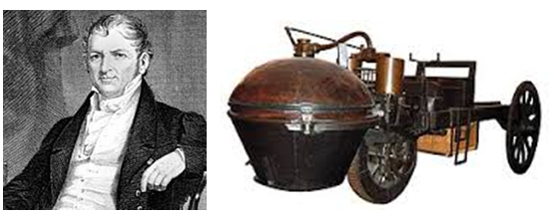
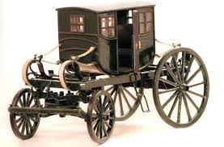
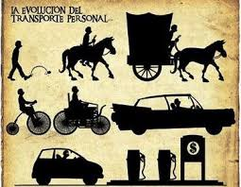
Тірек сөздер арқылы суретке қарап,өз ойыңызды білдіріңіз.Сұрақтарға жауап беріңіз. Тірек сөздер:ең алғашқы көлік,көліктің авторы,бумен жүретін көлік,жанармаймен жүретін көлік,тұңғыш шығарушысы.

Slide 7
1-тапсырма.Мәтін бойынша сұрақтарға жауап беріңіз.
1.Өздігінен жүретін алғашқы көлікті кім ойлап тапты? 2.Жанармаймен жүретін алғашқы көлікті жасап шығарған кім? 3.Қалай ойлайсыңдар,көліктің адамзатқа пайдалы жағы бар ма? Дескриптор Білім алушы -тірек сөздерді орынды қолданады; - сұрақтарға дұрыс жауап береді.
.

Slide 8
Өзіңді тексер! 1.Өздігінен қозғалатын алғашқы көлікті Николас Джозеф Кагнот пен әскери механик Брезин Парижде құрастырып шығарды. 2. Жанармаймен жүретін алғашқы көліктің авторы Карл Бенц болып саналады. 3. Көліктің адамзатқа пайдасы өте зор.Ол қысқа мерзімде ұзақ қашықтықтарға жету, өз жұмысын жеңілдету, еңбек өнімділігін арттыру үшін қажет.

Slide 9

2-тапсырма.Тыңдалым мәтінінен сын есім қатысқан сөйлемдерді анықтаңыз. а)Соған қарамастан Кагноттың көлігі тарихта ең алғашқы рет көлік ретінде танылады. ә)Ал бұл көліктің осалдау жері тежегіші болатын. б)Қазіргі көліктердің күші- 40 аттың күшіне тең, яғни көбірек. Дескриптор Білім алушы - мәтіннен сын есім қатысқан сөйлемдерді анықтайды;

Slide 10
АНЫҚТАМА БҰРЫШЫ
Сын есімнің шырайлары
Дүниедегі заттар мен құбылыстардың сыны,сапасы,түрі,түсі және т.б.белгілері үнемі біркелкі бола бермейді.Олардың арасындағы сапалық белгілердің ерекшелігін білдіру үшін сындық мағынаны білдіретін сөздерге шырай жұрнақтары жалғанады.Сын есімнің салыстырмалы және күшейтпелі шырайлары болады.
Күшейтпелі шырай:
а)күшейткіш буын:қып-,сап-(қып-қызыл,сап-сары);
ә)өте,тым,аса және т.б. сөздер+сын есім (өте қызыл,тым биік)
Салыстырмалы шырай:
-рақ,-рек,-ырақ,-ірек;
(қызыл+ырақ,көб(п)-ірек);
-дау,-деу,-тау,-теу
(ұзын+дау,көп+теу)
Сын есімнің шырайларының жасалуы

Slide 11
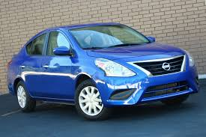
Бекіту және бағалау Әр көлікті өз тұрағына жеткізіңіз. Дескриптор Білім алушы - Берілген сын есімдердің қай шырайға жататындығын анықтайды;
Қып-қызыл шоқ
Салыстырмалы шырай
Жұмсақтау мата
Күшейтпелі шырай
Тым биік мұнара
Кішірек бөлме

Slide 12
Өзіңді тексер!
Салыстырмалы шырай | Күшейтпелі шырай
Жұмсақтау мата Кішірек бөлме | Тым биік мұнара Қып-қызыл шоқ

Slide 13
Бүгінгі сабақта: Мәтін мазмұнын түсіндіңіз. Автокөліктер тарихымен таныстыңыз. Тірек сөздер арқылы сұрақтарға жауап бердіңіз. Сын есімнің шырайларымен таныстыңыз. Қосымша тапсырма Өзіңізге ұнаған көліктің тарихы жайлы деректер жинаңыз.

